Slide 1
Министерство общего и профессионального образования Ростовской области ГБПОУ РО «ВПК им. М. А. Шолохова»
Индивидуальное задание
по ПМ. 04. Организация социальной работы в различных сферах (социальная защита, здравоохранение, образование)
на тему:
Социальная помощь беженцам и вынужденным переселенцам
Выполнила:
Кучмасова Карина Владимировна
Форма обучения - очная
4 курс, группа «Е»
Специальность:
39.02.01 Социальная работа
Ст. Вешенская
2022 г

Slide 2
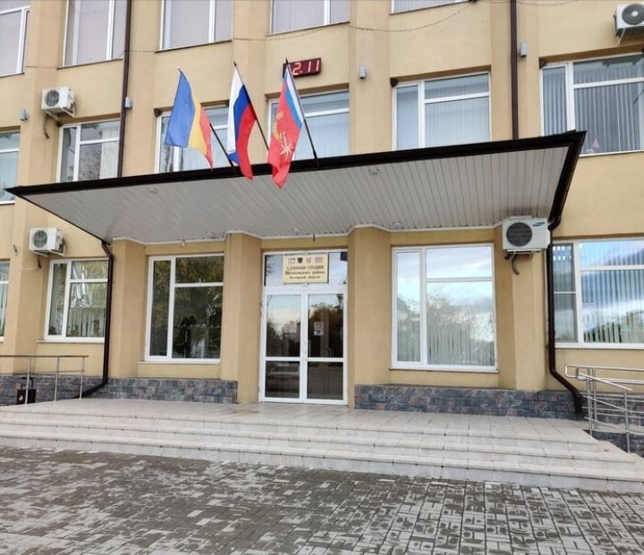
База практики
УСЗН Администрации
Шолоховского района Ростовской области

Slide 3
Понятийный аппарат
Беженцы (от слова «бежать») – это лица, вынужденные покинуть обжитое место в силу определенных обстоятельств. (Конвенция о статусе беженцев, принятой Конференцией ООН в Женеве 28.07.1951г.)
Вынужденный переселенец - гражданин Российской Федерации, покинувший место жительства вследствие совершенного в отношении его или членов его семьи насилия или преследования в иных формах либо вследствие реальной опасности подвергнуться преследованию по признаку расовой или национальной принадлежности, вероисповедания, языка, а также по признаку принадлежности лица или группы лиц, массовых нарушений общественного порядка. (Закон РФ от 19.02.1993 № 4530-1 «О вынужденных переселенцев»)

Slide 4
Механизм получения статуса беженца
Пакет документов:
миграционную карту, в которой будет указана цель прибытия – «беженство»
паспорт страны, гражданином которой он является
документы, подтверждающие родство с лицами, которые въехали на территорию страны вместе с заявителем.

Slide 5
Меры социальной поддержки беженцев и вынужденных переселенцев в России
Социальная защита-система мер, направленных на соблюдение прав человека, на удовлетворение его социальных потребностей
временное проживание на первых этапах в специальном лагере
денежные выплаты
бесплатный доступ к медицинскому обслуживанию
юридические консультации и психологическая помощь
льготные условия для трудоустройства
возможность детям беспрепятственно посещать детские сады и школы

Slide 6
Выплаты гражданам ДНР, ЛНР и Украины в РФ
ежемесячная пенсионная выплата в размере 10 000 рублей
ежемесячная социальная выплата инвалидам в размере 10 000 рублей
ежемесячная выплата ветеранам ВОВ в размере 5000 рублей
единовременная выплата беременным женщинам в размере 10 000 рублей
единовременная выплата при рождении ребенка в размере 20 000 рублей
ежемесячная выплата на каждого ребенка в возрасте до 18 лет в размере 4000 рублей, а в случае если такой ребенок находится под опекой или попечительством, в размере 15 000 рублей, на каждого ребенка в возрасте до 23 лет при условии его обучения по очной форме в образовательной организации в размере 4000 рублей
ежемесячная выплата единственному родителю на каждого ребенка в размере 10 000 рублей

Slide 7
Документы, необходимые для получения социальной помощи
Заявление
Документ удостоверяющий личность (паспорт), либо свидетельство о предоставлении временного убежища в РФ
Миграционная карта, отметка в паспорте о пересечении границы в РФ, миграционный учёт, иные документы подтверждающие временное пребывание в РФ
Документ подтверждающий статус (категорию)

Slide 8
Помощь оказывают:
МФЦ Шолоховского муниципального района
Ростовской области
Адрес: Шолоховский район,
Ст. Вешенская, ул.Шолохова, 50
УСЗН Администрации Шолоховского района
Ростовской области
Адрес: Шолоховский район,
Ст. Вешенская, ул. Шолохова, 54

Slide 9
Вывод по итогам практики

